Slide 1
Keran Otomatis Berbasis IoT (Water Controller)
I Made Indra Wahyu Wicaksana
1905551151

Slide 2
Sebuah alat yang digunakan untuk menggantikan keran bak mandi dimana alat ini dapat memonitoring air pada bak mandi dan mengisi bak jika dalam keadaan kurang dan berhenti mengisi jika sudah penuh

Slide 3
1
Kran Air Otomatis pada Tempat Berwudhu Menggunakan Sensor Ultrasonic Berbasis Arduino Uno

Slide 4
Dalam jurnal penelitian “Kran Air Otomatis pada Tempat Berwudhu Menggunakan Sensor Ultrasonic Berbasis Arduino Uno”, sensor ultrasonik digunakan untuk mengukur jarak dari keran dan sumber objek tubuh manusia (tangan) dan jarak akan ditampilkan melalui LCD. Percobaan dilakukan dengan mendeteksi beberapa jarak yang ideal untuk batas maksimal keran mengisi. Pada akhirnya, dipilihlah jarak 30 cm. Ketika sensor mendeteksi jarak lebih dari 30 cm dari keran, maka pompa akan menyala. Begitupun sebaliknya, jika jarak terdeteksi sudah mencapai 30 cm dari keran, maka pompa akan mati.

Slide 5
2
AUTOMATIC WATER LEVEL CONTROL BERBASIS MIKROCONTROLLER DENGAN SENSOR ULTRASONIK

Slide 6
Sistem automatic water level control terdiri dari mikrocontroller, sensor ultrasonik, LCD, relay, dan pompa air. Mikrocontroller merupakan pusat kendali dari seluruh rangkaian, dimana mikrocontroller akan mengambil data yang dikirimkan oleh sensor ultrasonic kemudian ditampilkan oleh LCD. Data yang ditampilkan oleh LCD adalah data ketinggian air. Sensor ultrasonik berfungsi sebagai pengukur ketinggian air. Relay berfungsi untuk menghidupkan dan mematikan pompa air secara otomatis yang dikendalikan mikrocontroller.

Slide 7
3
RANCANG BANGUN ALAT PENGISI AIR OTOMATIS BERBASIS MIKROKONTROLER

Slide 8
Penelitian ini bertujuan untuk membangun sebuah sistem kontrol pengisian air secara otomatis. Sistem ini dibangun menggunakan Arduino Uno R3 yang disertai dengan komponen pendukung sistem seperti sensor Water Flow, Solenoid Valve, sensor Ultrasonik, pompa air, Keypad dan LCD. Sistem ini juga dilengkapi dengan aplikasi yang digunakan untuk memonitoring penggunaan air. Sensor Water Flow berfungsi untuk menghitung debit air setiap detik.

Slide 9
4
RANCANG BANGUN PROTOTYPE JEMURAN PAKAIAN OTOMATIS BERBASIS IOT TELEGRAM DAN NODEMCU ESP32

Slide 10
Jemuran pakaian otomatis ini bekerja apabila sensor LDR, sensor raindrop, dan sensor kadar air pakaian mendeteksi perubahan lingkungan sekitar. Kemudian hasil dari ketiga sensor tersebut diolah oleh mikrokontroler nodeMCU ESP32, yang akan digunakan untuk memutar tongkat jemuran pakaian keluar dan masuk mengunakan servo. Terdapat sensor DHT11 yang berfungsi mendeteksi suhu dan kelembaban lingkungan sekitar

Slide 11
5
PEMANTAUAN POSISI DAN KAPASITAS DAYA BATERAI PADA AUTOMATED GUIDED VEHICLE MENGGUNAKAN ENCODER DAN VOLTAGE SENSOR

Slide 12
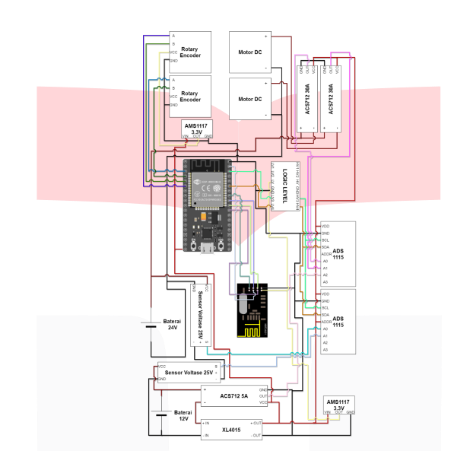
Selama AGV berjalan, ada kemungkinan AGV tersebut untuk rusak dan kehabisan baterai. Maka dari itu dibutuhkan sebuah perangkat lunak yang dapat memantau posisi dan kapasitas baterai AGV tersebut. Pada tugas akhir ini penulis akan merancang sebuah sistem pemantauan posisi dan kapasitas daya baterai pada AGV.Pemantauan posisi menggunakan algoritma differential streering dan Kinematics untuk mendapatkan titik koordinat x dan y. Untuk mendapatkan nilai kapasitas daya baterai penulis membandingkan nilai tegangan baterai pada saat penuh dan nilai tegangan baterai pada saat kosong. Setelah mendapatkan data posisi dan kapasitas daya baterai lalu dikirim dan ditampilkan pada software

Slide 13
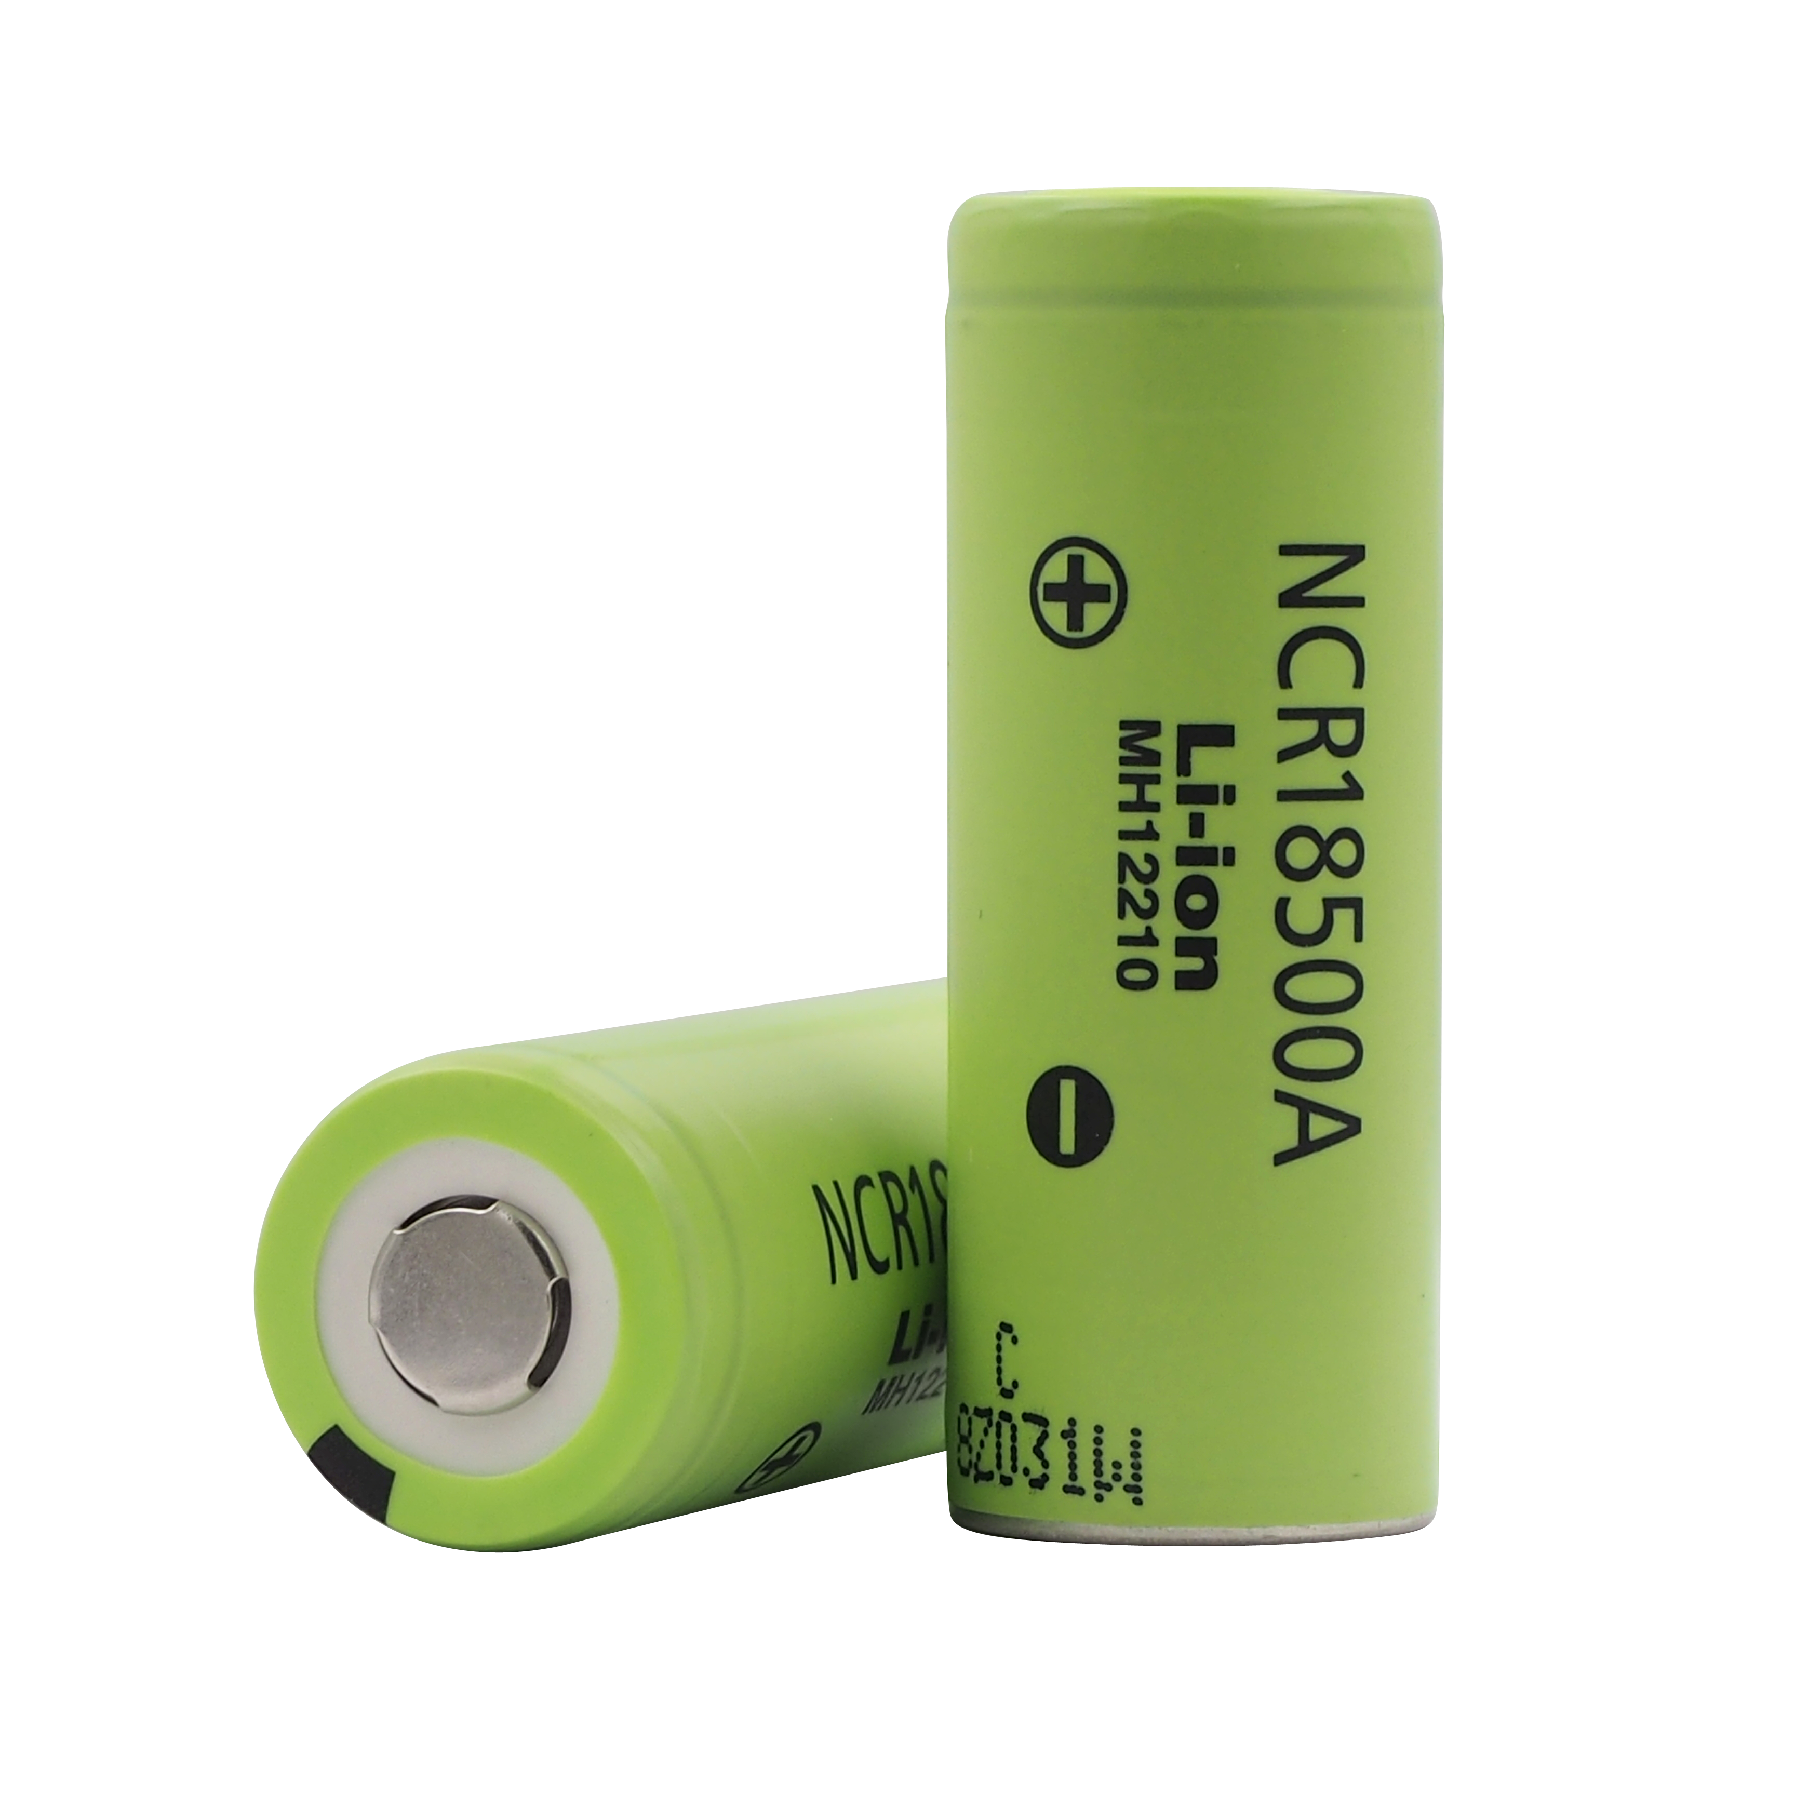
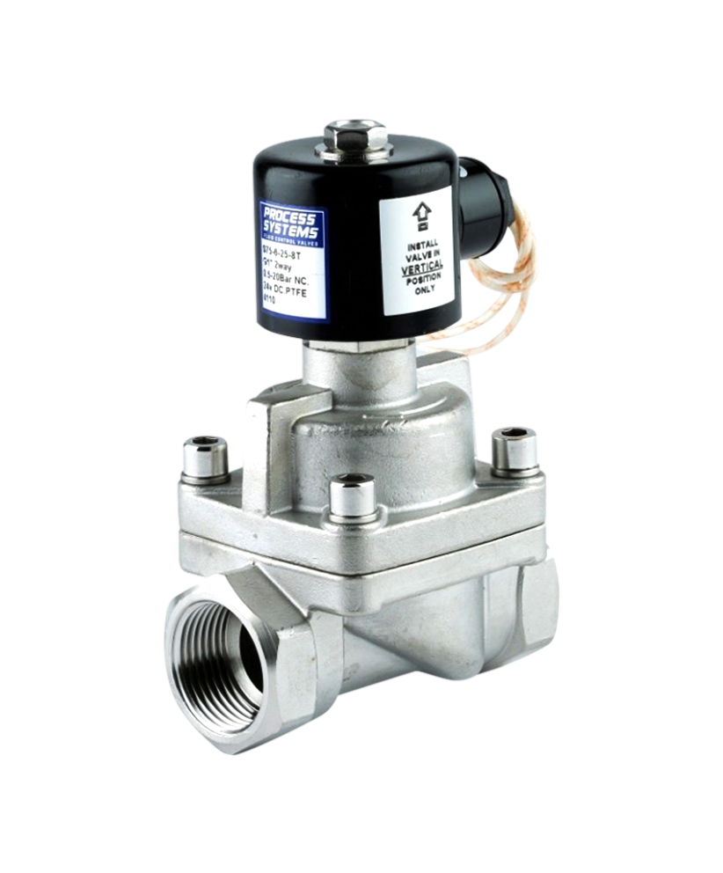
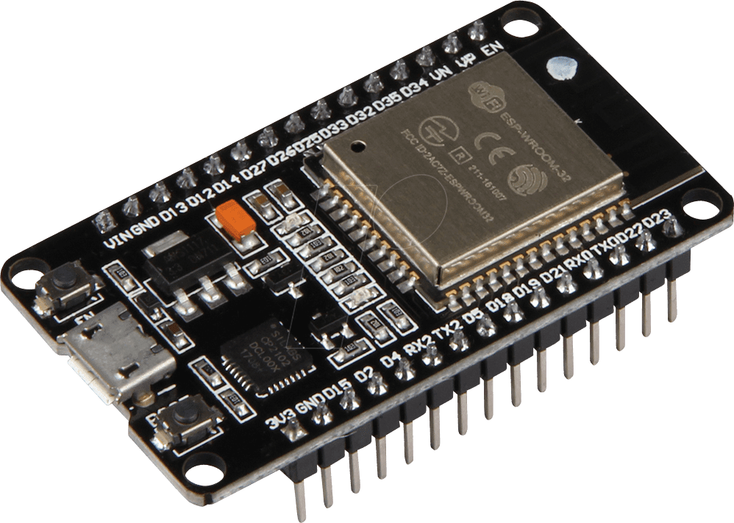
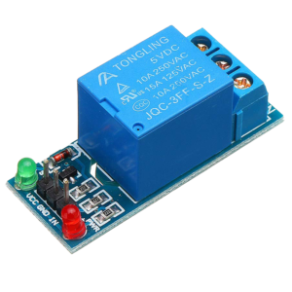
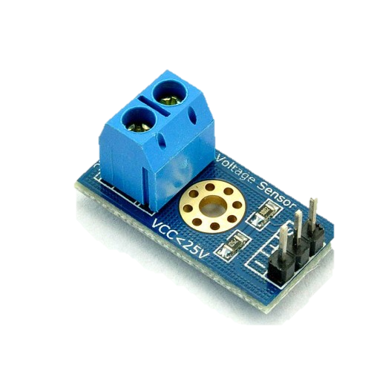
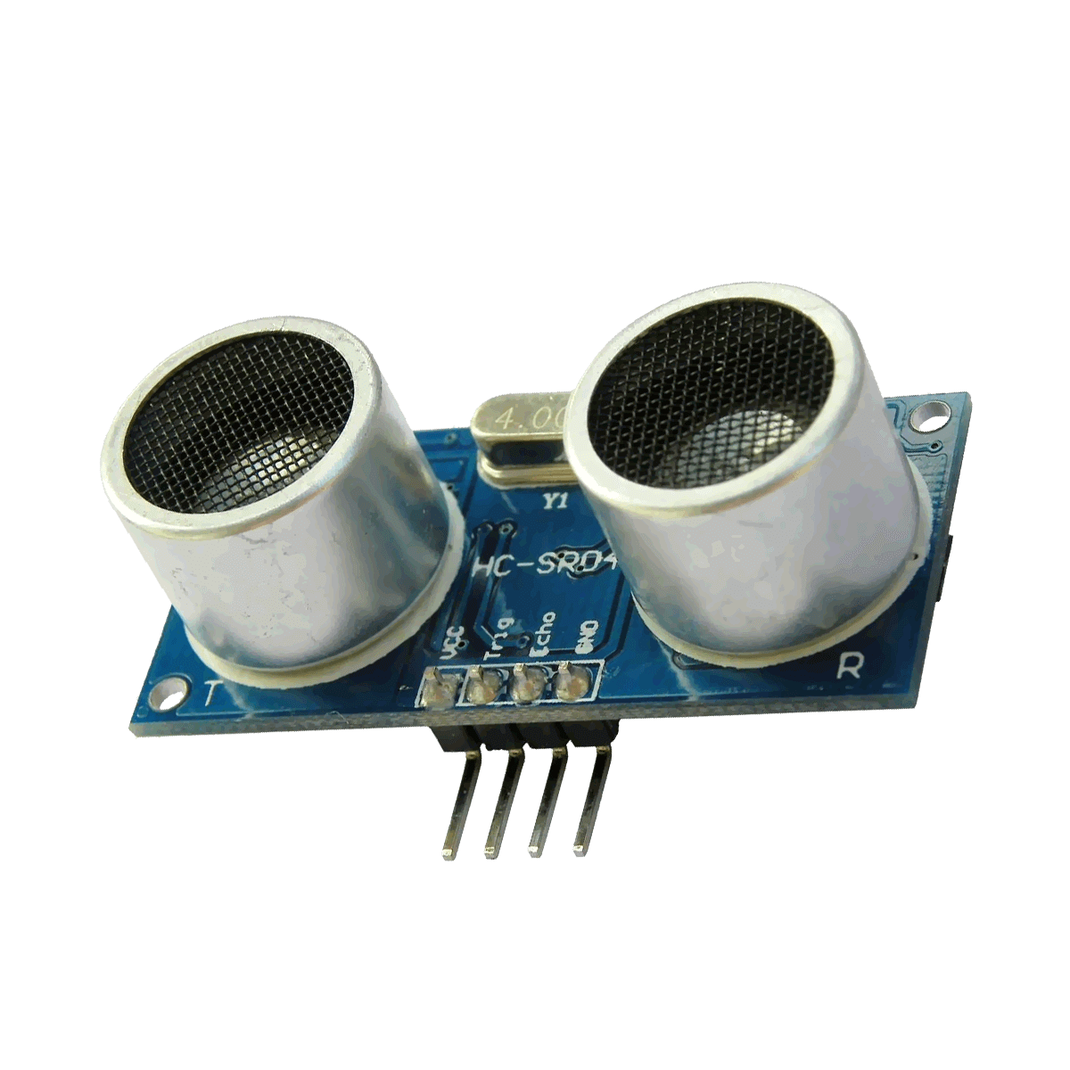
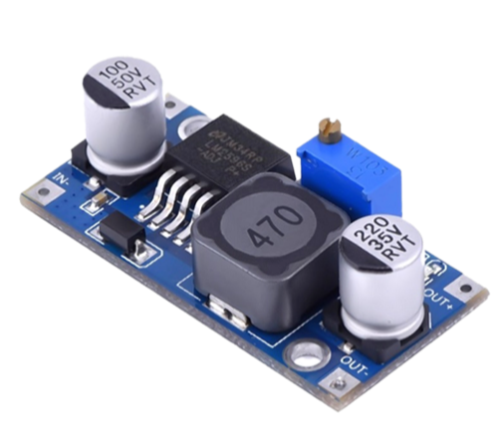
Baterai Lion
Selenoid Valve
Esp32
Relay
DC Voltage Sensor
Step Down
Sensor Ultrasonic

Slide 14

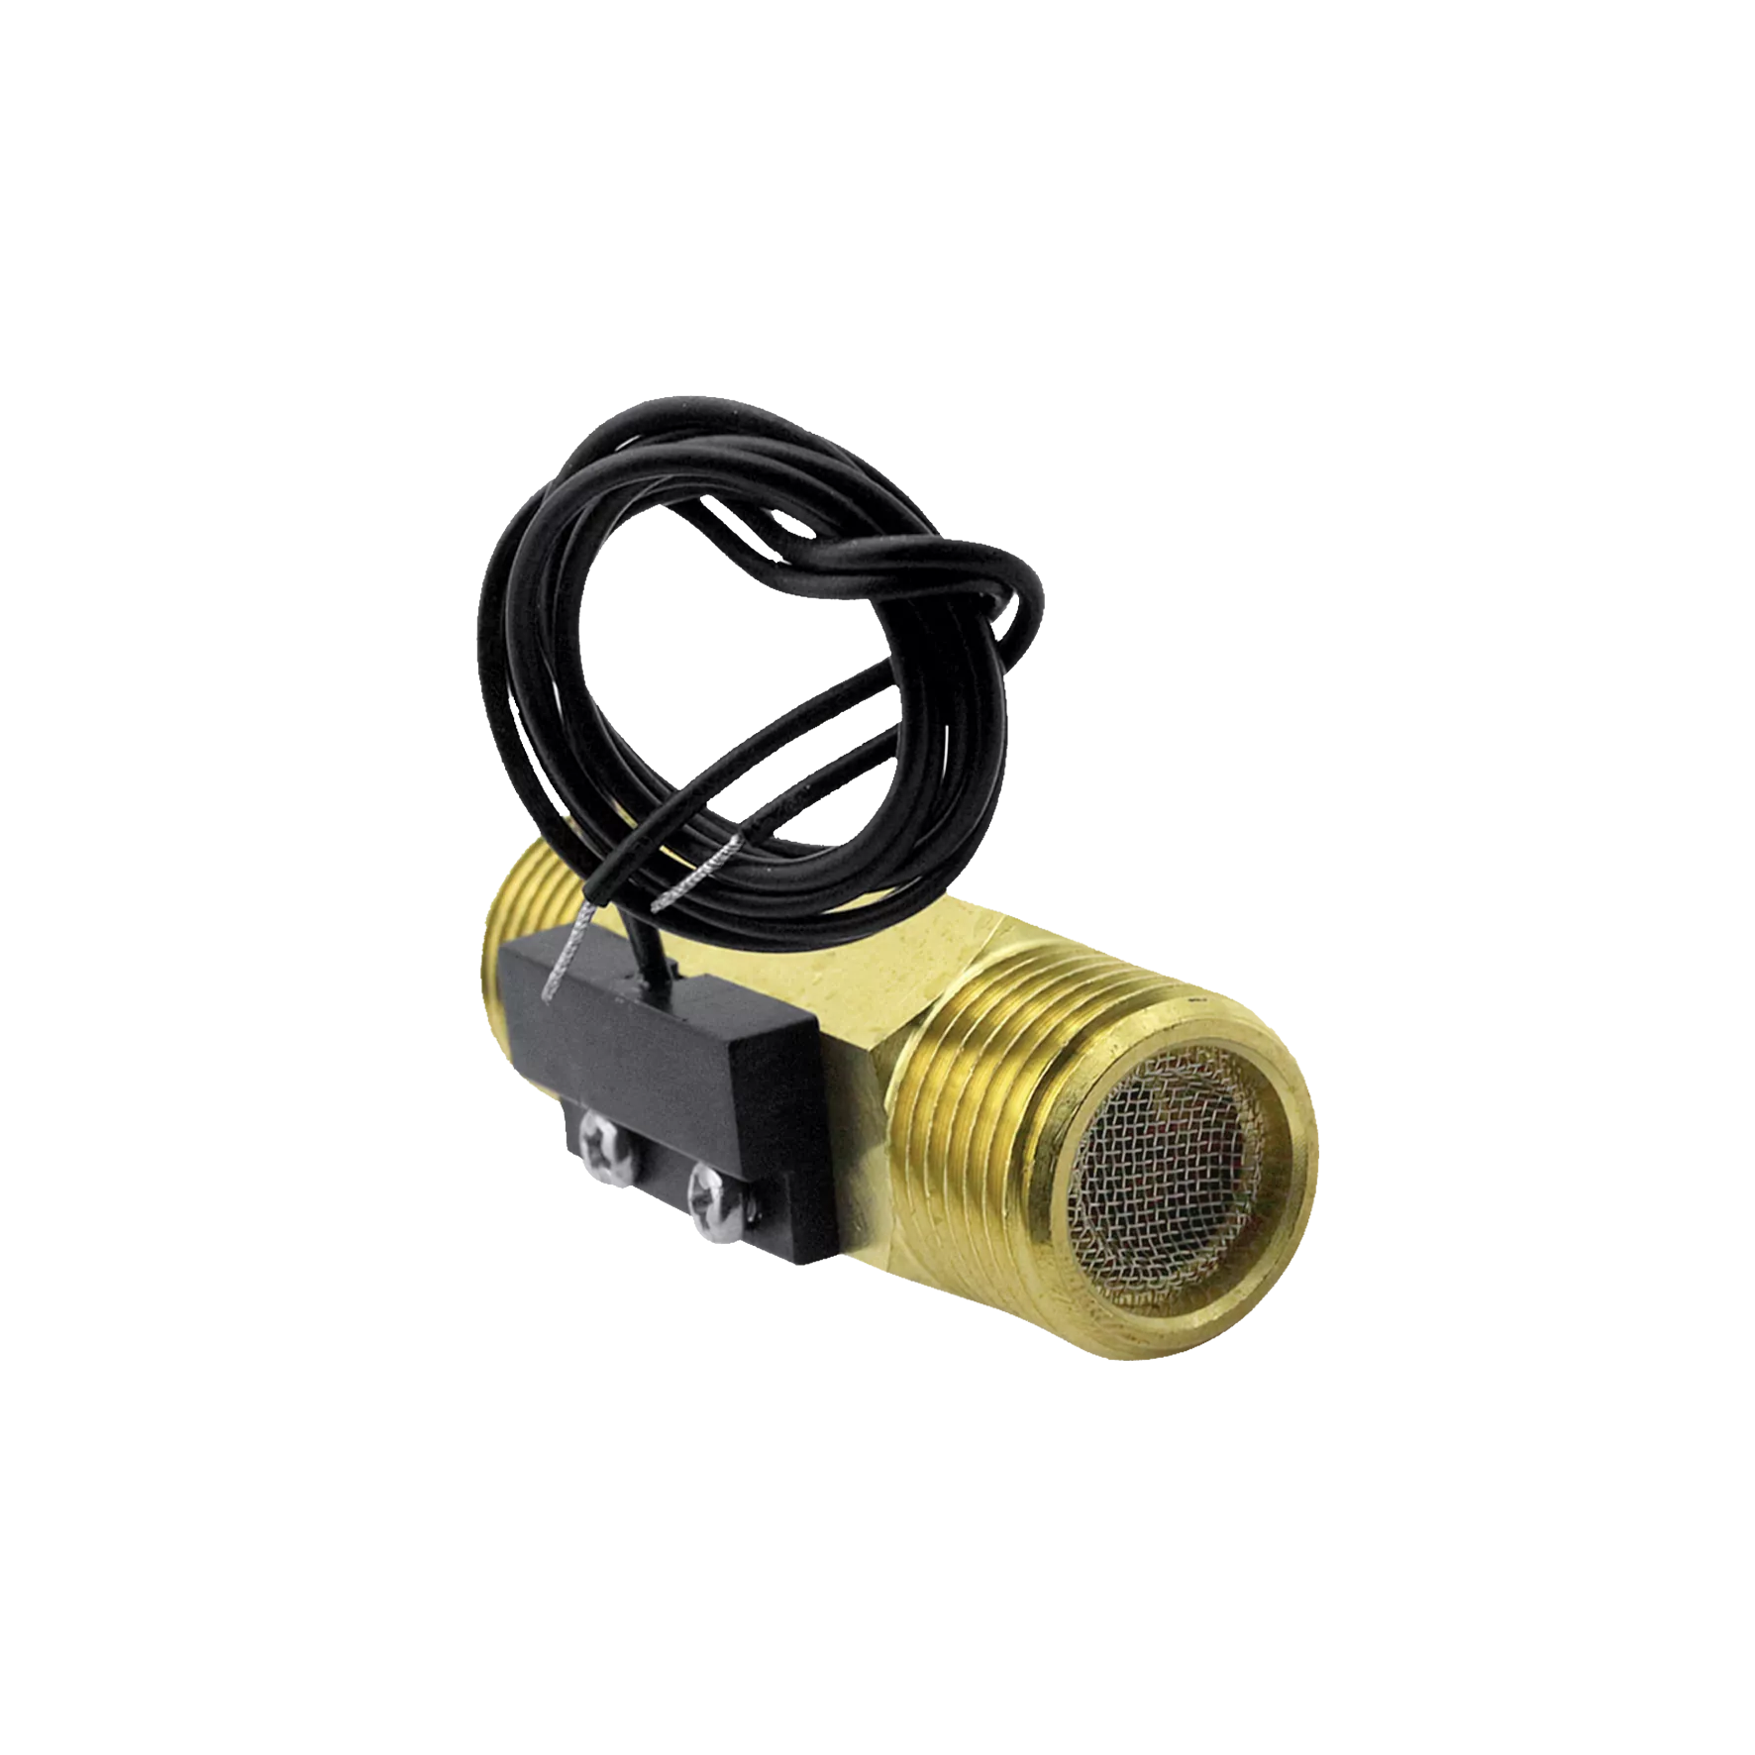


Slide 15
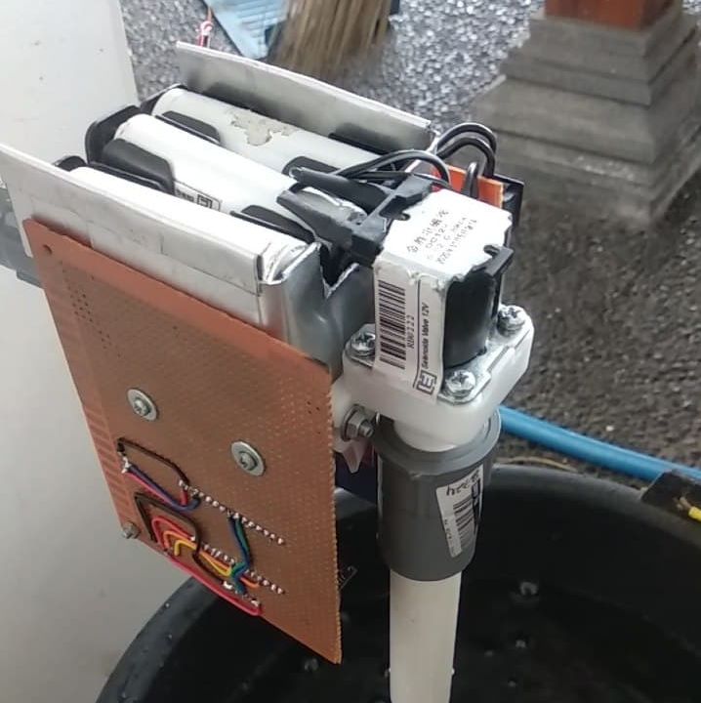
Fitur Utama
Melakukan monitoring Air
Fitur Tambahan
Notifikasi Baterai
Notifikasi Ultrasonik
Notifikasi Waterflow
Estimasi Waktu

Slide 16
Terimakasih

